Slide 1
人教版初中物理
测量小灯泡的电阻

Slide 2
新课引入
New curriculum introduction
答：不对。因为电阻是导体的一种性质，导体电阻的大小只取决于导体本身的材料、长度、横截面积、温度这些因素。与两端的电压和通过的电流无关。
但是，电阻值可以用 公式求出。
某同学认为：“由 变形可得 ,而 就表明，导体的电阻跟它两端的电压成正比、跟电流成反比。”这种说法对吗？为什么？

Slide 3
提出问题
探索新知
实验原理
实验器材、原理图
实验步骤
Knowledge Exploring
实验记录
实验分析
实验探究活动的基本步骤
实验结论
得出结论后还可以进行交流、研讨、自我评价

Slide 4
01
提出问题
怎样测量小灯泡的电阻？
灯泡在不同的电压下工作时，电阻是否相同？为什么？
主菜单
上一页
下一页

Slide 5
02
实验原理
小灯泡两端的_______
通过小灯泡的_______
伏安法测电阻
电压U
电流I
需测量的物理量
主菜单
上一页
下一页

Slide 6
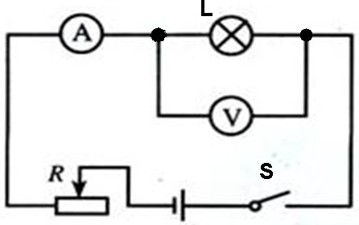
03
实验器材、原理图
实验器材
设计实验电路
小灯泡,电流表,电压表,电源,开关,滑动变阻器,导线
主菜单
上一页
下一页

Slide 7
04
实验步骤
移动滑片让灯发光较强，读取电流表和电压表的示数，并记录入表格中
断开开关，按电路图连接实物电路
01
04
实验
步骤
闭合开关之前，务必把滑动变阻器的滑片移动到阻值最大的位置
移动滑片让灯发光较暗，读取电流表和电压表的示数，并记录入表格中
02
05
闭合开关，移动滑片让灯发光正常，读取电流表和电压表的示数，并记录入表格中
实验结束，整理好实验器材
完成实验报告
03
06

Slide 8
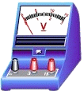
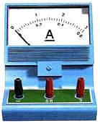
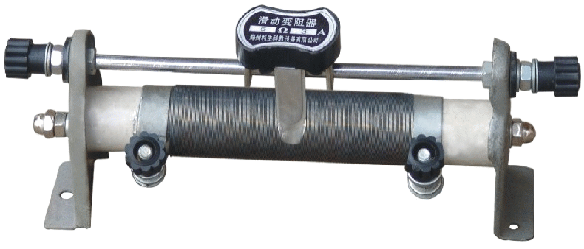
04
实验步骤
连接实物电路
主菜单
上一页
下一页

Slide 9
05
实验记录
实验次数 | 灯泡亮度 | 电压U/V | 电流I/A | 电阻R_{L}/Ω
1 | 发光较强
2 | 发光正常
3 | 发光较暗
主菜单
上一页
下一页

Slide 10
06
实验分析
小灯泡的电阻为什么会发生变化？
如何变化？

Slide 11
滑动变阻器的使用和小灯泡亮度的变化情况
02
观察
获奖情况
awards
主菜单
上一页
下一页

Slide 12
07
实验结论
电阻大小不同，小灯泡的电阻随灯丝的温度升高而增大，随灯丝的温度降低而减小。
这是因为：电流增大，小灯泡的温度升高，小灯泡的钨丝的电阻随温度的升高而增大
主菜单
上一页
下一页

Slide 13
测量小灯泡的电阻
课堂小结
New curriculum introduction
实验原理：
需测量物理量：
实验电路图：
滑动变阻器作用：
1.改变电路两端的电压或通过导体的电流
2.保护电路

Slide 14
课堂练习
New curriculum introduction
1.右图是某同学为测量小灯泡的电阻而连的电路。他的连接有哪些错误？

Slide 15
2．一个额定电压为3.8V的小灯泡，小明在1.2V下测出它的电阻，接着又将灯泡两端电压调到3.8V测出其电阻，小明发现后一次电阻比第一次大得多，这是因为( )
A．实验方法不对
B．实验误差
C．导体的电阻跟温度有关
D．实验错误
课堂练习
New curriculum introduction
C

Slide 16
课堂练习
New curriculum introduction
3.一个20Ω的电阻，接在4节干电池串联的电源上，要测这个电阻中的电流和两端电压，则电流表量程应选 ，电压表的量程应选 。
0~0.6A
0~15V

Slide 17
课堂练习
New curriculum introduction
4.现在要测一个未知电阻的阻值Rx，手边已有的器材有：电源、开关、导线，一个已知阻值的电阻R。要求再选用一种电表即可测出的Rx电阻值。
说出你所选用的是哪种电表？
并设计电路图及所采取的做法？

Slide 18
Thank you

